Slide 1
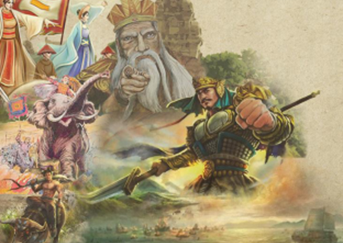
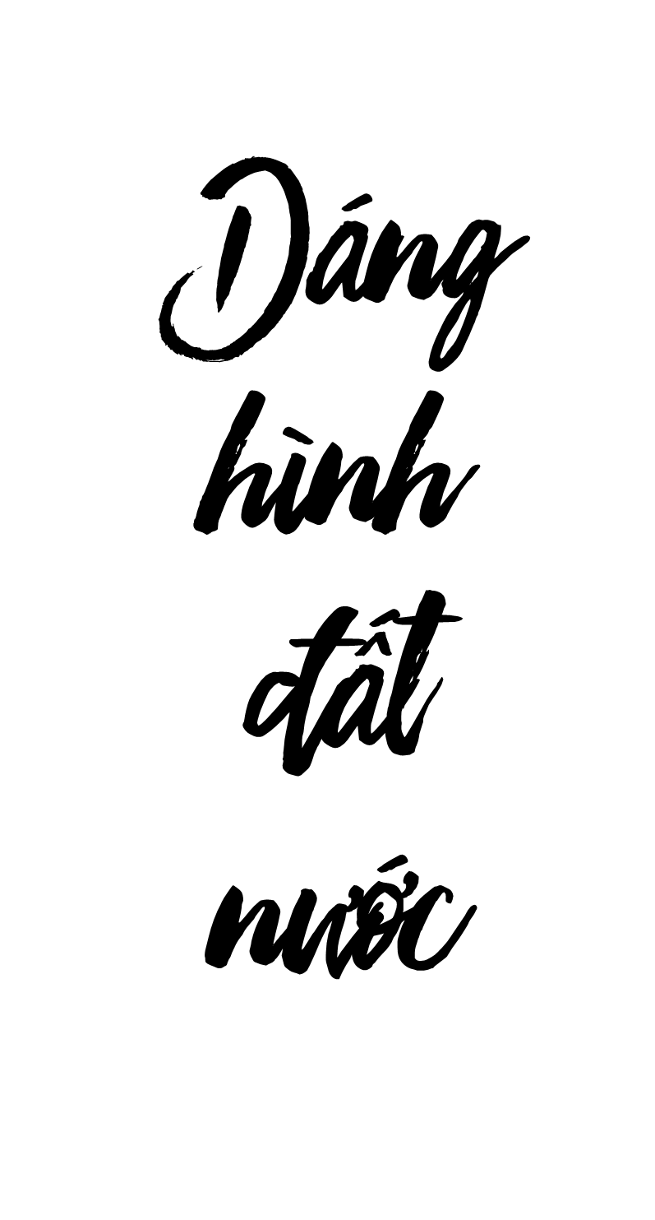

Slide 2
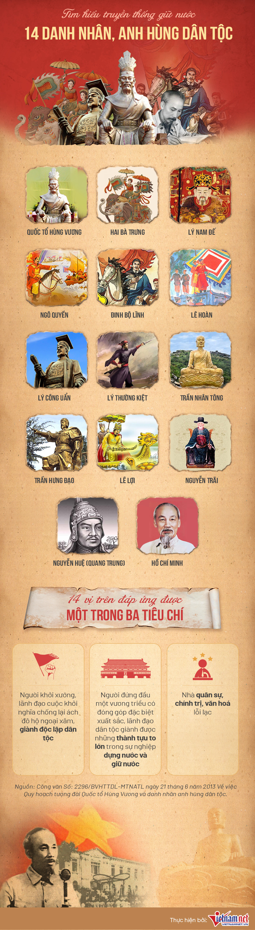
- Em hãy kể tên những danh tướng Việt Nam đã có công đánh đuổi ngoại xâm mà em biết.
- Em ấn tượng nhất với vị danh tướng nào? Vị danh tướng ấy gắn với chiến công gì?
Notes:
Giáo án của Thảo Nguyên 0979818956

Slide 3
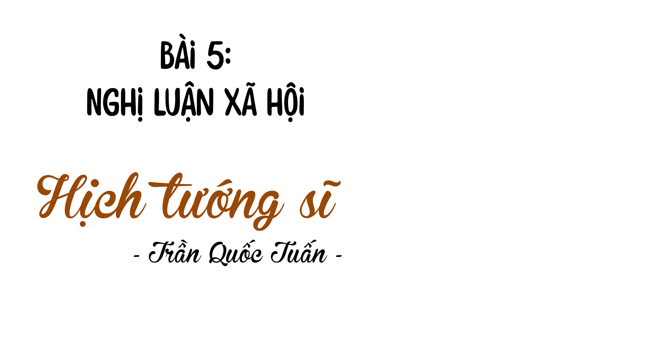
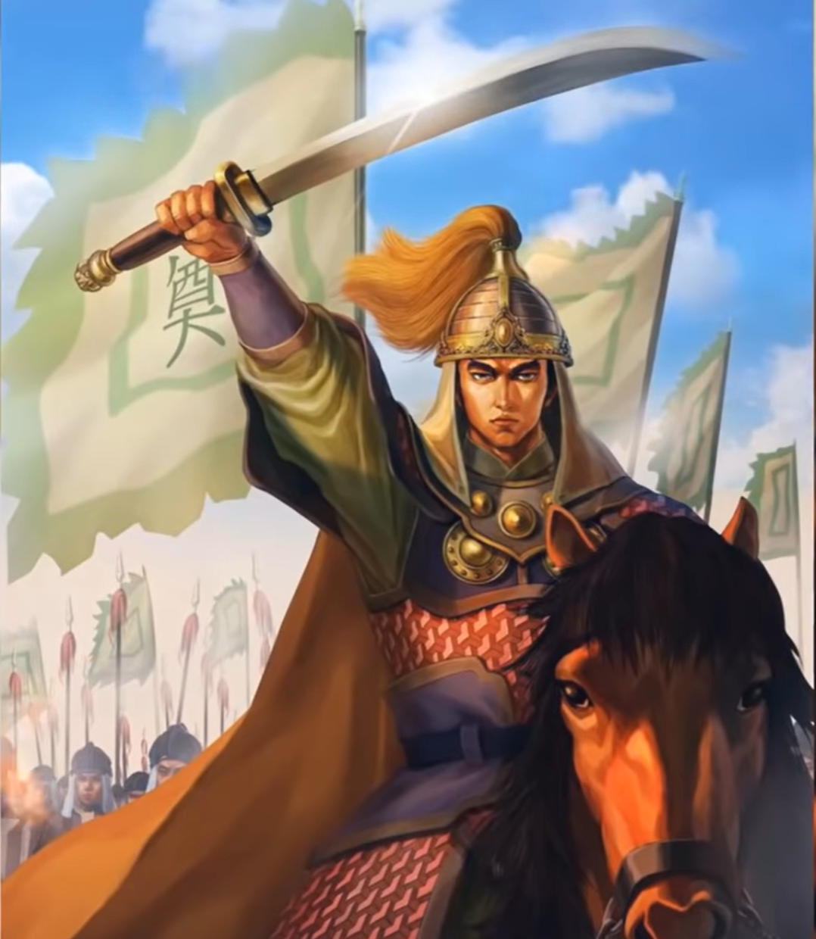
TIẾT 56,57,58:
Notes:
Giáo án của Thảo Nguyên 0979818956

Slide 4
I. Đọc- tìm hiểu chung
1. Đọc, từ khó
a. Đọc :
- Chú ý đọc với giọng dứt khoát, đanh thép. Giọng điệu thay đổi linh hoạt (nhất là những đoạn thể hiện rõ cảm xúc mãnh liệt của tác giả)
Notes:
Giáo án của Thảo Nguyên 0979818956

Slide 5
b. Từ khó
- Tể phụ: bậc quan đầu triều, giúp vua trị nước.
- Nhạc thái thường: nhạc của triều đình trong những dip tế lễ quan trọng
- Yến: yến tiệc, tiệc chiêu đãi
- Thái ấp: phần đất vua phong cho quý tộc.
- Gia thanh: tiếng tăm của ông cha để lại
- Cửa khuyết: cửa lớn ở kinh thành.
- Cảo Nhai: nơi trú ngụ của các vua chư hầu khi vào chầu via Hán ở Trường An, Trung Quốc. Ở đây mượn ý để chỉ nơi tiếp xứ nước ngoài của triều đình Đại Việt
- Đạo thần chủ: đạo giữa gia tướng, gia nô với lãnh chúa
Notes:
Nhạc thái thường: nhạc của triều đình trong những dip tế lễ quan trọng. Bấy giờ, trong những buổi tiệc tiếp sứ giặc, triều đình nhà Trần phải dung đến nhạc Thái thường để giúp vui, Trần Quốc Tuấn coi đó là một điều nhục nhã.

Slide 6
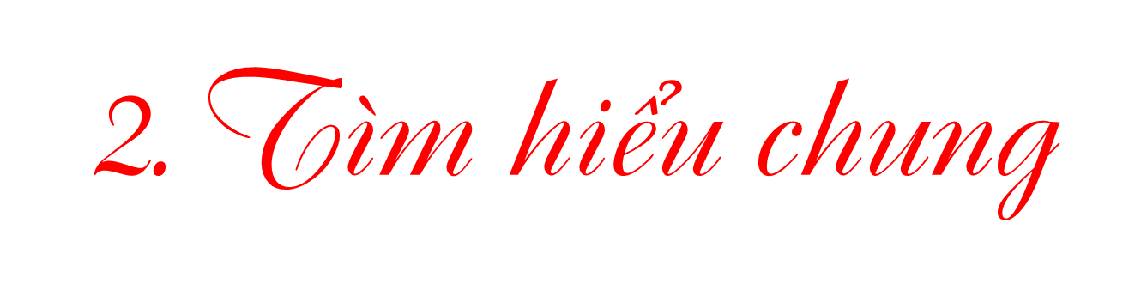


Chuẩn bị ở nhà -> Trình bày
Nhiệm vụ 1:
Nêu hiểu biết về tác giả:
- Tên tuổi, quê quán
- Cuộc đời, sự nghiệp
Nhiệm vụ 2:
Nêu hoàn cảnh ra đời, thể loại, PTBĐ, mục đích, trình tự lập luận, bố cục của văn bản
Notes:
Giáo án của Thảo Nguyên 0979818956

Slide 7
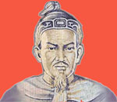
2. Tìm hiểu chung
a. Tác giả
- Trần Quốc Tuấn ( 1231 ?- 1300) , tước Hưng Đạo Vương là một danh tướng kiệt xuất của
dân tộc
- Là người có phẩm chất cao đẹp, văn võ song toàn, nhân cách vĩ đại, có công lớn trong cuộc kháng chiến chống quân Mông- Nguyên lần 2,3
- Năm 1283 ông được vua Trần Nhân Tông phong làm Quốc công Tiết chế thống lĩnh các các đạo quân, cả hai lần đều thắng lợi vẻ vang
- Cuối đời ông về trí sĩ ở Vạn Kiếp ( Chí Linh, Hải Dương) và mất ở đó.
Hưng Đạo Vương
Trần Quốc Tuấn

Slide 8
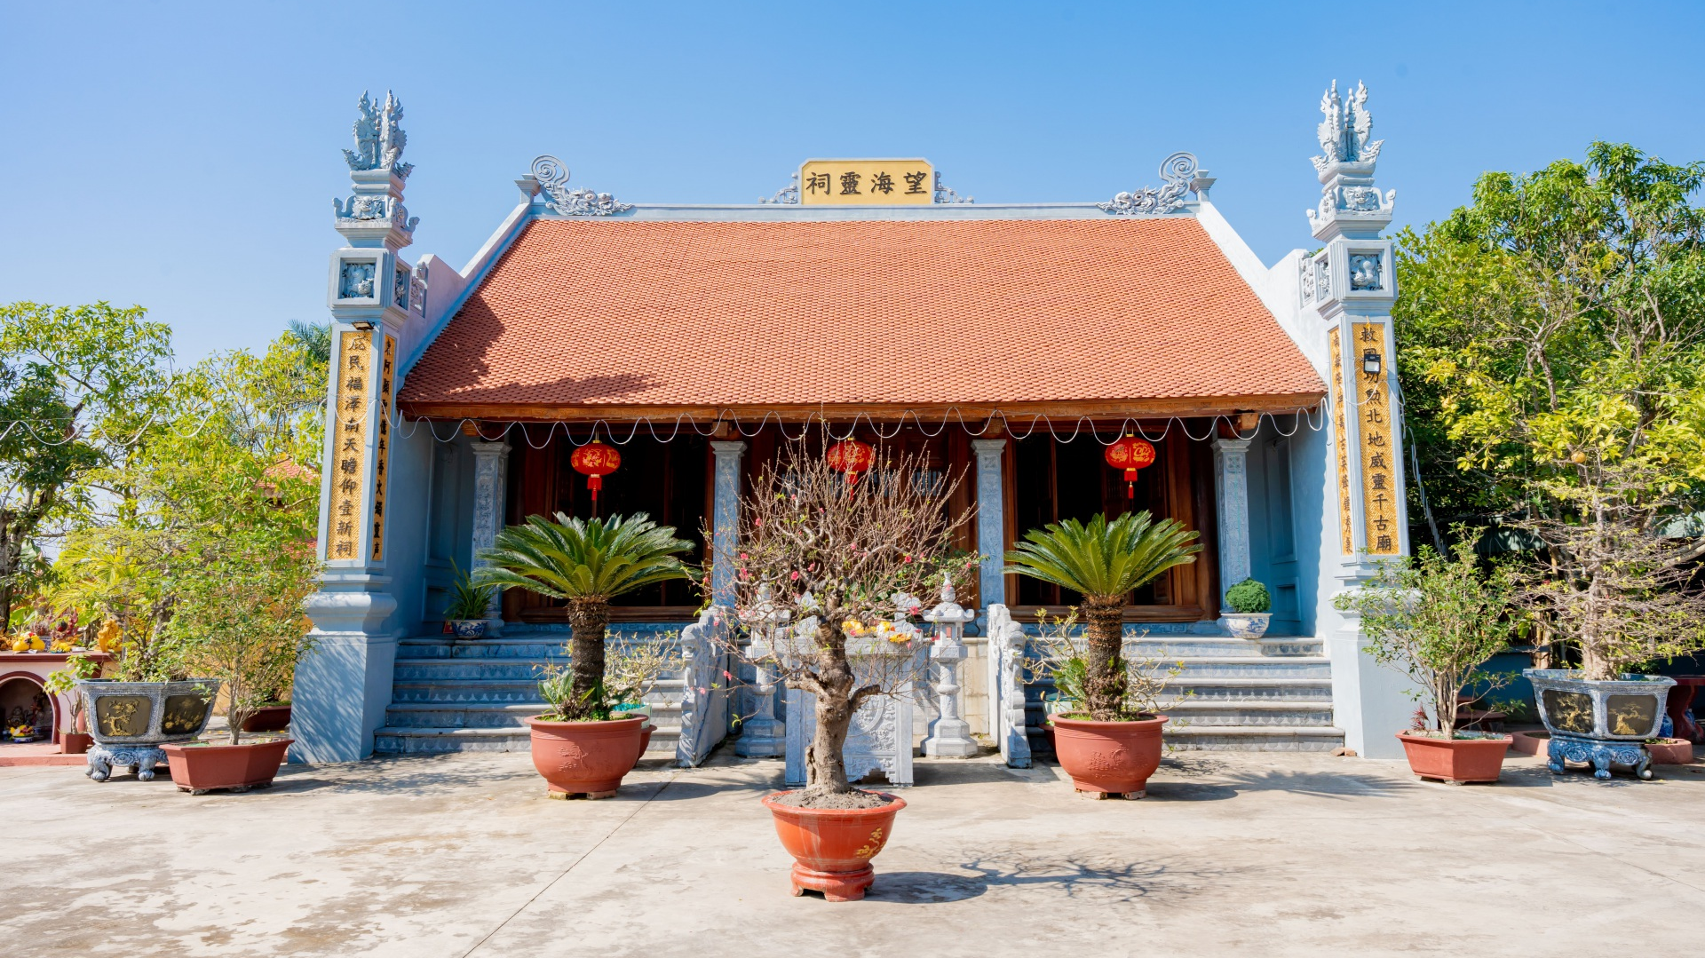
ĐỀN VỌNG HẢI - ĐỀN THỜ HƯNG ĐẠO ĐẠI VƯƠNG TRẦN QUỐC TUẤN
Notes:
Giáo án của Thảo Nguyên 0979818956

Slide 9
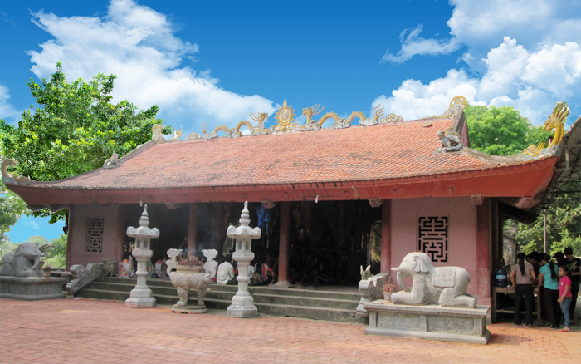
ĐỀN THỜ ĐỨC THÁNH TRẦN ( TỨC ĐỀN THỜ TRẦN HƯNG ĐẠO) – THANH HÓA
Notes:
Giáo án của Thảo Nguyên 0979818956

Slide 10
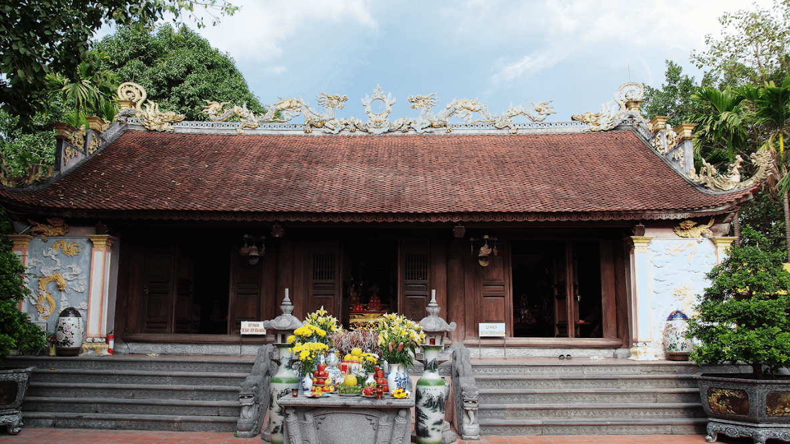
Linh Từ Tràng Kênh – Đền thờ Đức Thánh Trần
Notes:
Giáo án của Thảo Nguyên 0979818956

Slide 11
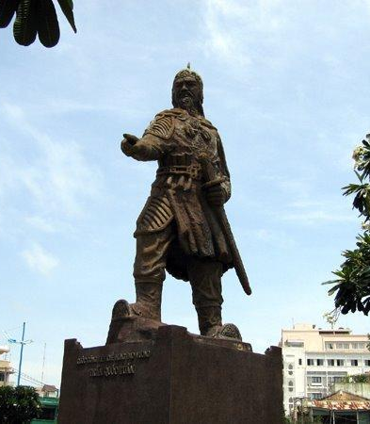
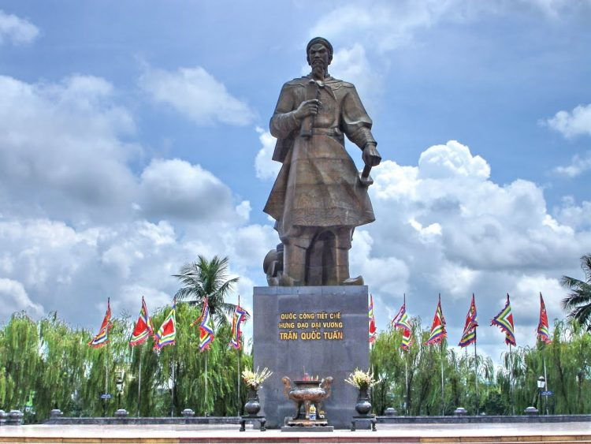
TƯỢNG ĐÀI TRẦN HƯNG ĐẠO TẠI VŨNG TÀU
TƯỢNG ĐÀI TRẦN HƯNG ĐẠO TẠI NAM ĐỊNH
Notes:
Giáo án của Thảo Nguyên 0979818956

Slide 12
b. Tác phẩm
* Thể hịch
+ Là thể văn nghị luận thời xưa
+ Do vua chúa, tướng lĩnh, thủ lĩnh một phong trào dùng để cổ động, thuyết phục
+ Kết cấu chặt chẽ, lí lẽ sắc bén, dẫn chứng thuyết phục
+ Mục đích: khích lệ tinh thần người nghe
+ Thường được viết theo thể văn biền ngẫu
+ Kết cấu :4 phần
--> Nêu vấn đề
--> Nêu truyền thống vẻ vang trong sử sách để gây lòng tin tưởng
--> Nhận định tình hình, phân tích phải trái để gây lòng căm thù giặc
--> Đề ra chủ trương, kêu gọi đấu tranh

Slide 13
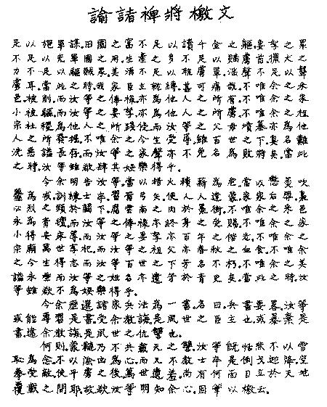
* Văn bản " Hịch tướng sĩ"
- Hoàn cảnh: 9/1284 ( trước cuộc kháng chiến chống quân Nguyên Mông lần 2). Cuộc kháng chiến lần 2 gay go, ác liệt, giặc cậy thế mạnh ngang ngược, hống hách. Trong hàng ngũ tướng sĩ có người dao động, có tư tưởng cầu hòa -> Trần Quốc Tuấn viết bài hịch nhằm đánh bạt tư tưởng đó, khích lệ binh sĩ học tập cuốn Binh thư yếu lược.
- Thể loại: hịch
- PTBĐ: nghị luận, miêu tả, biểu cảm
- Mục đích của bài hịch:
+ Kêu gọi, khích lệ tinh thần yêu nước của tướng sĩ,
+ Phê phán tư tưởng cầu an, hưởng lạc của một số tướng sĩ,
+ Kêu gọi mọi người đoàn kết trong cuộc chiến đấu chống lại cuộc chiến tranh xâm lược của kẻ thù với tinh thần quyết chiến quyết thắng.
- Trình tự lập luận: đi từ khái quát -> cụ thể, từ xưa -> nay
Bút tích Hịch tướng sĩ

Slide 14
Bố cục của bài hịch
- Bố cục: 4 phần
+Từ đầu → “tiếng tốt”: Nêu gương sáng trong sử sách
+ Tiếp --> “vui lòng”: Tố cáo tội ác của giặc, bày tỏ tấm lòng căm thù giặc
+ Tiếp -> "được không?": Phân tích phải trái, đúng sai
+ Còn lại: Nhiệm vụ cụ thể, cấp bách
Các phần có mối quan hệ mật thiết với nhau
+ Phần trước làm cơ sở, tiền đề cho phần sau
+ Phần sau làm sáng tỏ hơn các vấn đề đã nêu ở phần trước.
→ Cả 4 phần đều tập trung làm nổi bật tư tưởng quyết chiến thắng kẻ thù xâm lược, bảo vệ Tổ quốc.
Notes:
Giáo án của Thảo Nguyên 0979818956

Slide 15
Vấn đề NL: Kêu gọi tinh thần yêu nước, ý chí chiến đấu của quân dân Đại Việt
Luận điểm 1:
Nêu gương
trung thần,
nghĩa sĩ
Luận điểm 2:
Nỗi lòng người chủ tướng
Luận điểm 3:
Phân tích
phải trái,
làm rõ đúng sai
Luận điểm 4:
Kêu gọi, khuyên nhủ, khích lệ
quân sĩ
Lí lẽ
+
Bằng chứng
Lí lẽ
+
Bằng chứng
Lí lẽ
+
Bằng chứng
Lí lẽ
+
Bằng chứng
Lí lẽ
+
Bằng chứng
Lí lẽ
+
Bằng chứng
Lí lẽ
+
Bằng chứng
Lí lẽ
+
Bằng chứng
Notes:
Gợi ý

Slide 16
II. Đọc, tìm hiểu chi tiết văn bản
1. Nêu gương sáng trong sử sách
THẢO LUẬN NHÓM
- Hình thức: cặp đôi
- Thời gian: 5 phút
- Yêu cầu: Đọc đoạn " Ta thường nghe...tiếng tốt" và trả lời câu hỏi:
1. Tác giả nêu những gương sáng nào?Trình tự?
2. Khi nêu những gương sáng đó, tác giả nhắc đến những đặc điểm nào của họ?
3. Cảm nhận của em về cách hi sinh của họ?
4. Việc nêu những gương sáng ấy nhằm mục đích gì?

Slide 17
- Có người làm tướng : Kỉ Tín, Do Vu, Nguyễn Văn Lập, Xích Tu Tư
- Giọng trò chuyện, tâm tình
- Nêu câu hỏi để khẳng định
- Cách đưa dẫn chứng từ xa -> gần, rộng-> hẹp
Đều là những trung thần nghĩa sĩ, liều thân cứu chủ, không sợ hy sinh tính mạng.
Khích lệ chí lập công danh, lưu tên sử sách cho các tỳ tướng.
- Có người làm gia thần, quan nhỏ : Dự Nhượng, Thân Khoái, Kính Đức, Cảo Khanh

Slide 18
2. Tố cáo tội ác của giặc, bày tỏ nỗi lòng của người chủ tướng
* Tố cáo tội ác của giặc
THẢO LUẬN NHÓM
- Hình thức: cặp đôi
- Thời gian: 5 phút
- Yêu cầu: Đọc đoạn " Huống chi...về sau!" và trả lời câu hỏi:
1. Tìm từ ngữ, hình ảnh nêu tội ác của giặc.
2. Tác giả đã sử dụng từ ngữ, biện pháp tu từ nào ? Nêu tác dụng?
3. Cảm nhận như thế nào về tội ác của giặc?

Slide 19
* Tố cáo tội ác của giặc
- Kẻ thù ngang ngược, hống hách, tham lam, tàn bạo, hung hãn, độc ác như loài cầm thú
- Thái độ:
-> căm giận, khinh bỉ, hạ nhục mạt sát giặc
->Vạch trần bản chất tàn bạo, xấu xa, thấu suốt dã tâm của kẻ thù
-> Nhận thức rõ hiểm họa đến với đất nước, chỉ rõ nỗi nhục, nỗi đau đớn của người khi hàng ngày phải chứng kiến cảnh đất nước bị giày xéo, sỉ nhục.
-> Gián tiếp bộc lộ tấm lòng yêu nước của Trần Quốc Tuấn
=> Khích lệ lòng căm thù giặc, nỗi nhục mất nước.
- NT:
->Từ láy:“nghênh ngang”
-> Động từ: uốn, sỉ mắng, bắt, đòi, thu, vét
- Liệt kê:
- So sánh: Khác nào như hổ đói
-> Ẩn dụ: “lưỡi cú diều”, “ thân dê chó”, “ hổ đói”
- Câu văn biền ngẫu
- Giọng văn đanh thép, mạnh mẽ
+ đi lại nghênh ngang
+ uốn lưỡi cú diều, sỉ mắng triều đình
+ đem thân dê chó,đòi ngọc lụa, thu bạc vàng
+ lòng tham không cùng, vét của kho…

Slide 20
2. Tố cáo tội ác của giặc, bày tỏ tấm lòng của người chủ tướng
* Tố cáo tội ác của giặc
* Nỗi lòng của người chủ tướng
THẢO LUẬN NHÓM
- Hình thức: theo bàn
- Thời gian: 5 phút
- Yêu cầu: Đọc đoạn " Ta thường...vui lòng." và trả lời câu hỏi:
1. Tìm từ ngữ thể hiện nỗi lòng của tác giả?
2. Nhận xét từ ngữ , giọng điệu, biện pháp tu từ? Nêu tác dụng?
3. Em hiểu gì về nỗi lòng của Trần Quốc Tuấn?

Slide 21
* Nỗi lòng của người chủ tướng
- NT: -> ĐT mạnh: xả, lột, nuốt, uống, phơi, gói
-> So sánh, ẩn dụ, thành ngữ: ruột đau như cắt
-> Liệt kê: quên ăn...vui lòng
-> Nói quá: ruột đau...vui lòng
-> Câu văn biền ngẫu, ngắt thành nhiều vế cân xứng, hô ứng với nhau
- > Giọng điệu sôi nổi mạnh mẽ, dồn dập
-> Lập luận chặt chẽ, lí lẽ sắc bén
ND:
+ Người chủ tướng lo lắng cho vận mệnh của đất nước, căm thù giặc đến mức quên cả việc ăn, việc ngủ, những nhu cầu vật chất tối thiểu của con người
+ Hình ảnh so sánh ẩn dụ, thành ngữ dân gian, nói quá, liệt kê ( ruột đau như cắt, nước mắt đầm đìa)
-> diễn tả một cách ấn tượng nỗi đau đớn, quặn thắt trong lòng người chủ soái khi chưa giết được giặc
+ ta thường... quên ăn, nửa đêm vỗ gối, ruột đau như cắt, nước mắt đầm đìa
+ căm tức ... xả thịt lột da, nuốt gan uống máu quân thù.
+ dẫu cho trăm thân này phơi ngoài nội cỏ, nghìn xác này gói trong da ngựa... vui lòng

Slide 22
- Các động từ mạnh: “xả, lột, nuốt, uống” + nói quá -> diễn tả thái độ uất ức căm tức đến cao độ, tột cùng khi chưa giết được giặc
- “ Dẫu cho... vui lòng”-> cách nói cường điệu, phóng đại nhấn mạnh sự sẵn sàng hi sinh, khát khao xả thân vì nước ,coi thường thịt nát xương tan.
=> Tâm sự yêu nước, lòng căm thù giặc sâu sắc và quyết tâm sắt đá muốn đánh đuổi lũ giặc ra khỏi bờ cõi

Slide 23
3. Phân tích phải trái, làm rõ đúng sai
* Mối ân tình giữa chủ soái và tướng sĩ
THẢO LUẬN NHÓM
- Hình thức: theo bàn
- Thời gian: 5 phút
- Yêu cầu: Đọc đoạn “ Các ngươi... kém gì?” và trả lời câu hỏi:
1. Tìm câu văn thể hiện sự đối xử của chủ tướng với các tướng sĩ?
2. Biện pháp nghệ thuật nào được sử dụng , giọng điệu lúc này có gì thay đổi?
Nêu tác dụng?
3. Qua đó thể hiện tình cảm gì của Trần Quốc Tuấn đối với tướng sĩ?

Slide 24
* Mối ân tình giữa chủ tướng với tướng sĩ
+ không có mặc thì ta cho áo
+ không có ăn thì ta cho cơm
+ quan nhỏ thì ta thăng chức
+ lương ít thì ta cấp bổng
+ đi thủy thì ta cho thuyền
+ đi bộ thì ta cho ngựa
+ lúc trận mạc... vui cười
- NT:
+ Phép liệt kê trùng điệp
+ Điệp ngữ "thì ta", điệp cấu trúc câu
+ Câu văn biền ngẫu
+ Giọng văn chân thành, thắm thiết
- ND:
+ Tô đậm tình cảm sâu sắc, gắn bó như cha với con, anh với em trong một nhà của Trần Quốc Tuấn với tướng sĩ
+ Tấm lòng yêu thương, sự ân cần, chu đáo của TQT

Slide 25
3. Phân tích phải trái, làm rõ đúng sai
* Mối ân tình giữa chủ soái và tướng sĩ
* Phê phán những việc làm sai trái
THẢO LUẬN NHÓM
- Hình thức: theo bàn
- Thời gian: 5 phút
- Yêu cầu: Đọc đoạn “ Nay các ngươi… tiếng hát” và trả lời câu hỏi:
+ Tìm câu văn mà Trần Quốc Tuấn phê phán những sai trái của tướng sĩ?
+ Nhận xét từ ngữ, ,biện pháp tu từ, giọng điệu, kiểu câu? Nêu tác dụng?
+Mục đích của việc phê phán đó?

Slide 26
* Phê phán những biểu hiện sai trái
NT:
+ điệp ngữ:
“ mà không biết” ( 4 lần) , “ hoặc”, " mà quên"
+ ĐT, TT tăng cấp: Lo, thẹn, tức, căm, thích, mê
+ Liệt kê: nhìn chủ...tiếng hát
+ Câu văn biền ngẫu
+ Giọng văn chua cay, nghiêm khắc, trách mắng nặng nề
+ nay các ngươi... không biết lo ... không biết thẹn... không biết tức.. không biết căm...
+ hoặc lấy việc chọi gà làm vui đùa hoặc lấy việc đánh bạc làm tiêu khiển... hoặc mê tiếng hát
- ND:
+ Phê phán nghiêm khắc những thú vui tầm thường, những biểu hiện lơ là mất cảnh giác của tướng sĩ
+ Thể hiện nỗi lo lắng, trăn trở của TQT...
-> Mục đích: thức tỉnh tướng sĩ

Slide 27
3. Phân tích phải trái, làm rõ đúng sai
* Mối ân tình giữa chủ soái và tướng sĩ
* Phê phán những việc làm sai trái
* Vạch ra hậu quả
THẢO LUẬN NHÓM
- Hình thức: theo bàn
- Thời gian: 5 phút
- Yêu cầu: Đọc đoạn “ Nếu có giặc... có được không? ” và trả lời câu hỏi:
1. Trần Quốc Tuấn đã vạch ra những hậu quả như thế nào của lối sống hưởng thụ an nhàn ấy?
2. Nhận xét từ ngữ, cấu trúc câu, giọng văn? Nêu tác dụng?

Slide 28
+ Cựa gà trống không thể đâm thủng áo giáp của giặc...... tiếng hát hay không thể làm cho giặc điếc tai
+ chẳng những thái ấp của ta không còn... các ngươi cũng không khỏi mang tiếng là tướng bại trận.
- NT:
+ điệp ngữ, điệp cấu trúc : không thể, khôn, chẳng những, mà...
+ Liệt kê
+ câu phủ định
+ giọng văn mỉa mai, chế giễu
+ Câu văn biền ngẫu với các vế sắp xếp theo mức độ tăng dần
- ND:
+ Khẳng định, nhấn mạnh tác hại nghiêm trọng của việc ăn chơi hưởng lạc đối với vận mệnh của đất nước
+ Nhấn mạnh những mất mát, tổn thất, một chuỗi những hậu quả khủng khiếp nếu không giết được giặc

Slide 29
3. Phân tích phải trái, làm rõ đúng sai
* Mối ân tình giữa chủ soái và tướng sĩ
* Phê phán những việc làm sai trái
* Vạch ra hậu quả
* Chỉ ra việc nên làm
THẢO LUẬN NHÓM
- Hình thức: theo bàn
- Thời gian: 5 phút
- Yêu cầu: Đọc đoạn “ Nay ta bảo... phỏng có được không?” và trả lời câu hỏi:
+ Trần Quốc Tuấn đưa ra những việc nên làm?
+ Viễn cảnh của những việc làm đó? So sánh với cảnh tượng trước đó?
+ Nhận xét biện pháp tu từ? Nêu tác dụng?

Slide 30
- Câu: “đặt mồi lửa...”, “ kiềng canh nóng..”
-> Muốn tướng sĩ nâng cao tinh thần cảnh giác
- Việc nên làm: huấn luyện quân sĩ, tập dượt cung tên…
- Viễn cảnh: “ chẳng những... mà….”
-> Chỉ ra viễn cảnh tươi sáng huy hoàng hoàn toàn đối lập với cảnh thảm thương ở trên
- NT:
+ Từ mang tính chất khẳng định “ mãi mãi vững bền”, “ đời đời hưởng thụ”, “ không bị mai một”, “ sử sách lưu thơm”
+ Liệt kê
+ Phép tương phản
+ Điệp ngữ, điệp cấu trúc ( tăng tiến)
-> ND: Khẳng định con đường duy nhất để khỏi diệt vong là từ bỏ lối sống cầu an hưởng thụ, nâng cao cảnh giác, chăm chỉ tập luyện -> sẵn sàng chiến đấu và quyết thắng quân giặc.

Slide 31
4. Nhiệm vụ cấp bách
- Đọc đoạn văn cuối
- Câu hỏi:
+ Giọng điệu đoạn cuối như thế nào? Tác giả đưa ra mệnh lệnh gì? Vạch ra mấy con đường?
+ Em nhận thấy thái độ của Trần Quốc Tuấn như thế nào? Nêu tác dụng?
+ Câu cuối giọng điệu có gì khác? Cho em hiểu thêm gì về Trần Quốc Tuấn?

Slide 32
4. Nhiệm vụ cấp bách
- Giọng điệu: dứt khoát , đanh thép
+ Câu cuối : Giọng tâm tình, gần gũi
- Mệnh lệnh: Học tập Binh thư yếu lược
- Vạch ra hai con đường: sống - chết, vinh - nhục, đạo thần chủ - kẻ nghịch thù -> tướng sĩ chỉ có thể chọn một trong hai, không có chỗ đứng cho những kẻ bàng quan, thờ ơ
=> Thái độ Trần Quốc Tuấn cương quyết, rõ ràng, có tác dụng thanh toán lối sống cá nhân, do dự trong hàng ngũ tướng sĩ
=> Người chủ tướng hết lòng hết sức vì nước vì dân, có tấm lòng nhân hậu, ấm áp với tướng sĩ dưới quyền

Slide 33
- Tư tưởng của tác giả phải sáng rõ
- Người viết cần có tâm huyết với vấn đề mà mình nêu ra, cần có tình cảm mãnh liệt, hiểu đối tượng cần thuyết phục.
1. Từ bài “Hịch tướng sĩ” của Trần Quốc Tuấn, em học được gì về cách viết bài văn nghị luận nhằm thuyết phục người khác?
- Cần vận dụng nhiều BPNT → luận đề rõ ràng, luận điểm có tính hệ thống, xâu chuỗi, lí lẽ xác đáng, bằng chứng có tính khách quan và được kiểm nghiệm bằng thực tế.
- Người viết cần thể hiện cảm xúc chân thành .
Notes:
Giáo án của Thảo Nguyên 0979818956

Slide 34
- Ngày nay, các văn bản có tính chất quốc gia như lời kêu gọi của các nguyên thủ đất nước phát động toàn quốc kháng chiến chống giặc ngoại xâm, tổng động viên khi có chiến tranh, lời kêu gọi phong trào thi đua lao động…có mục đích và nội dung tương tự hịch
- Ví dụ: “Lời kêu gọi toàn quốc kháng chiến”
- Các văn bản được viết khi đất nước có chiến tranh, các sự kiện đặc biệt, hay chuẩn bị bước sang giai đoạn mới cần sức mạnh của cả dân tộc…
2. Ngày nay, loại văn bản nào có mục đích và nội dung tương tự hịch? Theo em, khi nào thì người ta viết loại văn bản như thế này?
Notes:
Giáo án của Thảo Nguyên 0979818956

Slide 35
III. Tổng kết
1. Nghệ thuật
- Là một áng văn nghị luận xuất sắc với luận đề, luận điểm rõ ràng, hệ thống lí lẽ, bằng chứng thuyết phục…
- Giọng điệu đa dạng: lúc trữ tình, thân mật, khi căm phẫn, châm biếm, mỉa mai. Sự đa dạng đó thể hiện qua nghệ thuật đăng đối, truyền cảm của văn biền ngẫu → bài văn giàu hình ảnh, nhạc điệu
- Sử dụng nhiều câu hỏi tu từ, biện pháp cường điệu, ẩn dụ. Kết hợp nhuần nhuyễn giữa lập luận chặt chẽ, sắc bén với lời văn thống thiết.
Notes:
Giáo án của Thảo Nguyên 0979818956

Slide 36
2. Nội dung
Bài hịch phản ánh tinh thần yêu nước nồng nàn của dân tộc ta trong cuộc kháng chiến chống quân Mông- Nguyên, thể hiện qua lòng căm thù giặc sâu sắc, ý chí quyết chiến thắng kẻ thù xâm lược.
Notes:
Giáo án của Thảo Nguyên 0979818956

Slide 37
3. Kĩ năng đọc hiểu văn bản nghị luận xã hội (trung đại)
- Tìm hiểu bối cảnh lịch sử, thời đại ra đời của tác phẩm, các thông tin về tác giả có liên quan đến bài học.
- Tìm hiểu và phân tích được các yếu tố luận đề, luận điểm, lí lẽ, ý kiến đánh giá chủ quan, bằng chứng khách quan được tác giả triển khai trong bài
- Tìm hiểu các biện pháp nghệ thuật đặc sắc được tác giả sử dụng để làm nổi bật vấn đề được trình bày trong bài nghị luận.
- Chú ý yếu tố biểu cảm được bộc lộ chủ yếu qua ngôn từ, giọng điệu lập luận → quan điểm, thái độ của tác giả trước vấn đề đưa ra nhằm thuyết phục người đọc
Notes:
Giáo án của Thảo Nguyên 0979818956

Slide 38
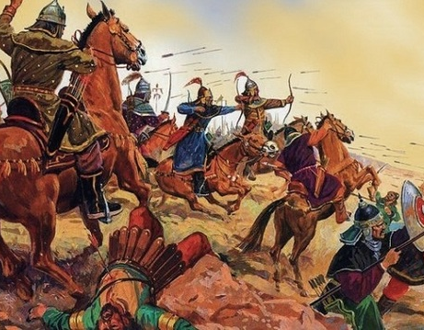

Notes:
Giáo án của Thảo Nguyên 0979818956

Slide 39
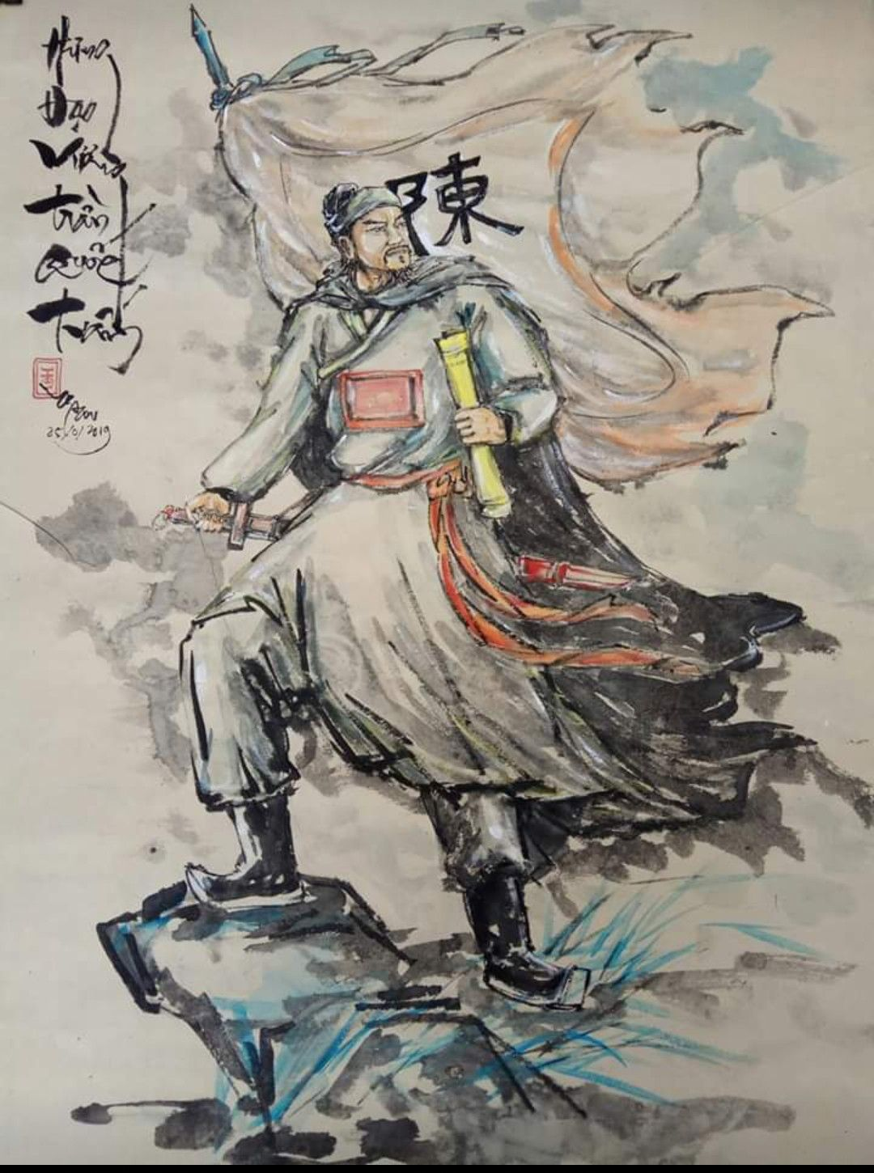



Trần Quốc Tuấn sáng tác Hịch tướng sĩ
khi nào?
A. Trước khi quân Mông - Nguyên xâm lược nước ta lần thứ nhất (1257)
B. Trước khi quân Mông - Nguyên xâm lược nước ta lần thứ hai (1285).
C. Sau khi quân Mông - Nguyên xâm lược nước ta lần thứ hai
D. Sau chiến thắng quân Mông - Nguyên lần thứ hai.

Slide 40

Phần đầu bài Hịch, Trần Quốc Tuấn đã sử dụng kế gì trong Binh pháp?
A. Nêu gương khích tướng
B. Mượn trời giết giặc
C. Thiên- Địa- Nhân
D. Tùy thời tạo thế

Slide 41
Dụng ý của tác giả thể hiện qua câu "Huống chi ta cùng các ngươi sinh phải thời loạn lạc, lớn gặp buổi gian nan” là gì?
A. Thể hiện sự thông cảm với các tướng sĩ
B. Kêu gọi tinh thần đấu tranh của các tướng sĩ.
C. Miêu tả hoàn cảnh sinh sống của mình cũng như của các tướng sĩ
D. Khẳng định mình và các tướng sĩ là những người cùng cảnh ngộ.

Slide 42
Thành ngữ nói về tình hình đất nước ta cuối năm 1284
A. Rối như bòng bong
B. Ngàn cân treo sợi tóc
C. Nằm gai nếm mật
D. Đồng không mông quạnh

Slide 43
Trần Quốc Tụấn sử dụng giọng văn nào để phê phán những hành động sai trái của các tướng sĩ dưới quyển?
A. Nhẹ nhàng, thân tình.
B. Nghiêm khắc, tâm tình
C. Mạt sát thậm tệ.
D. Bông đùa, hóm hỉnh

Slide 44
Đoạn văn nào thể hiện rõ nhất lòng yêu nước, căm thù giặc của Trần Quốc Tuấn?
A. Ta thường tới bữa quên ăn, nửa đêm vỗ gốỉ ; ruột đau như cắt, nước mắt đầm đìa … ta cũng vui lòng.
B. Giặc với ta là kẻ thù không đội ười chung, ….. chịu đầu hàng, giơ táy không mà chịu thua giặc...
C. Chẳng những thái ấp của ta không còn, mà bông lộc các ngươi cũng mất; …. bị quật lên...
D. Từ xưa các bậc trung thần nghĩa sĩ bỏ mình vì nước, đời nào không có? … muôn đời bất hủ được.

Slide 45
Trần Quốc Tuấn yêu cầu tướng sĩ phải thực hiện điều gì?
A. Hành động đề cao bài học cảnh giác
B. Chăm chỉ huân luyện cho quân sĩ, tập dượt cung tên.
C. Tích cực tìm hiểu cuốn sách “Binh thư yếu lược".
D. Gồm cả A, B và C

Slide 46
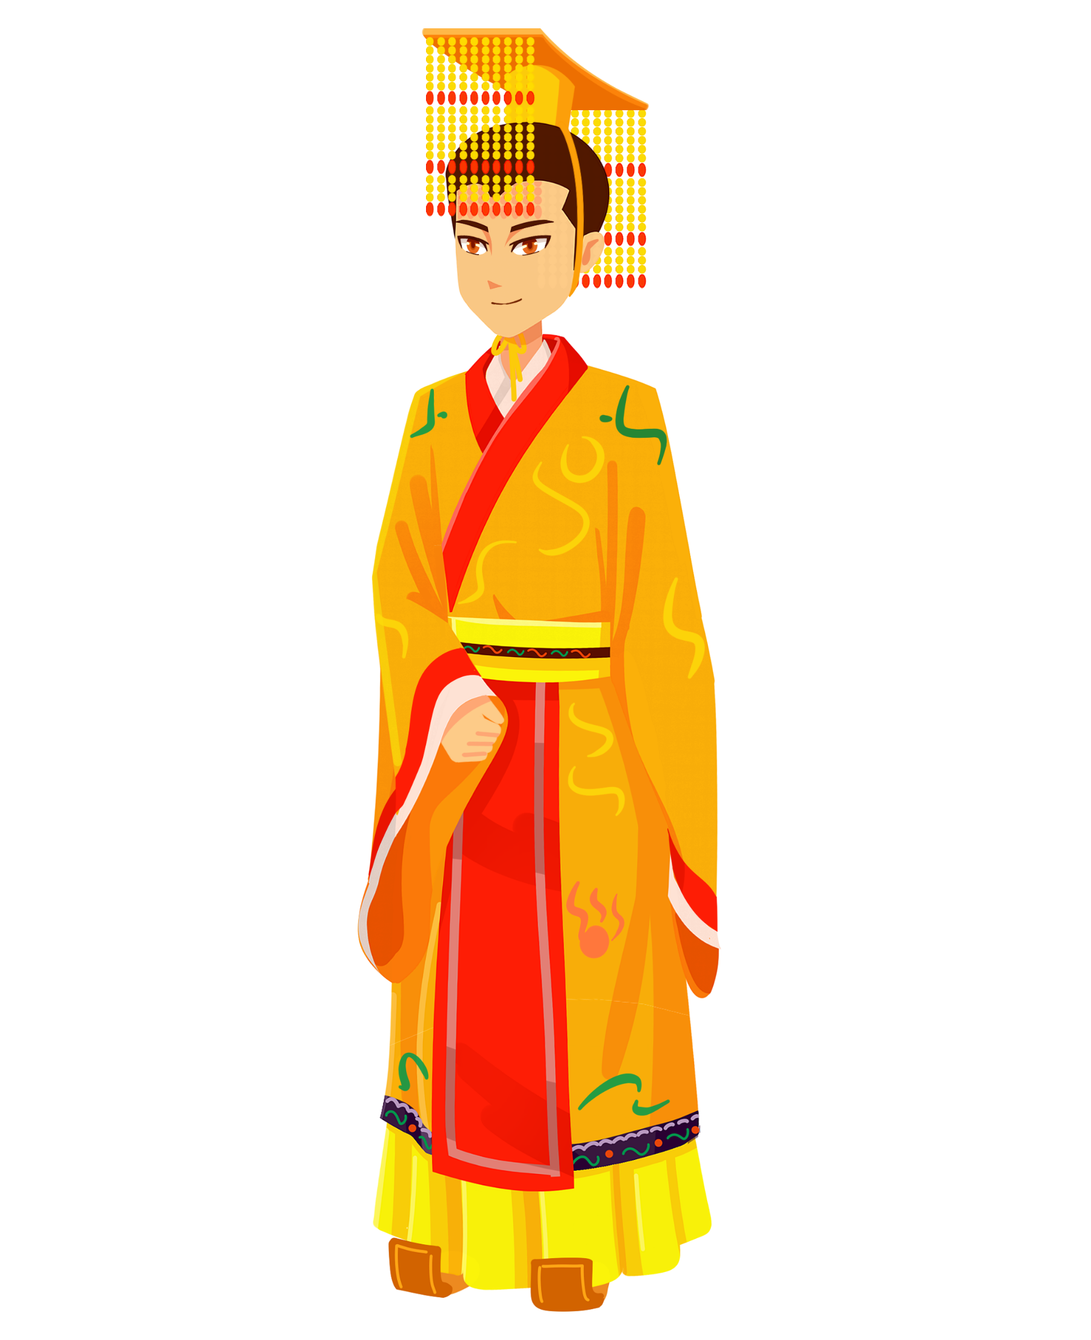
Giả sử em là “vua” của nước 8…. Hãy suy nghĩ và viết 1 bài hịch kêu gọi các bạn chăm chỉ học hành
Notes:
Vận dụng
Giáo án của Thảo Nguyên 0979818956

